Slide 1
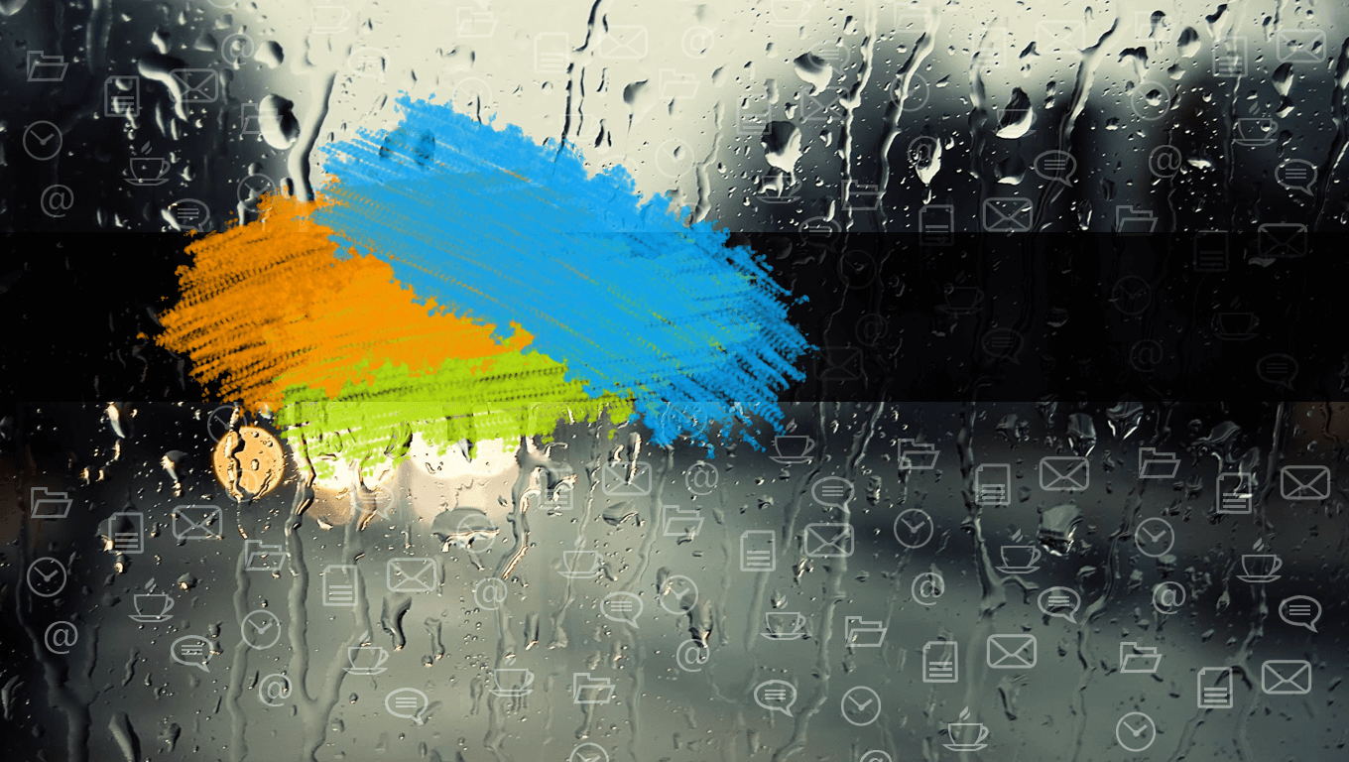

WPS Office 酷 · 自由
DESIGNER:MING 2012年12月12日

Slide 2
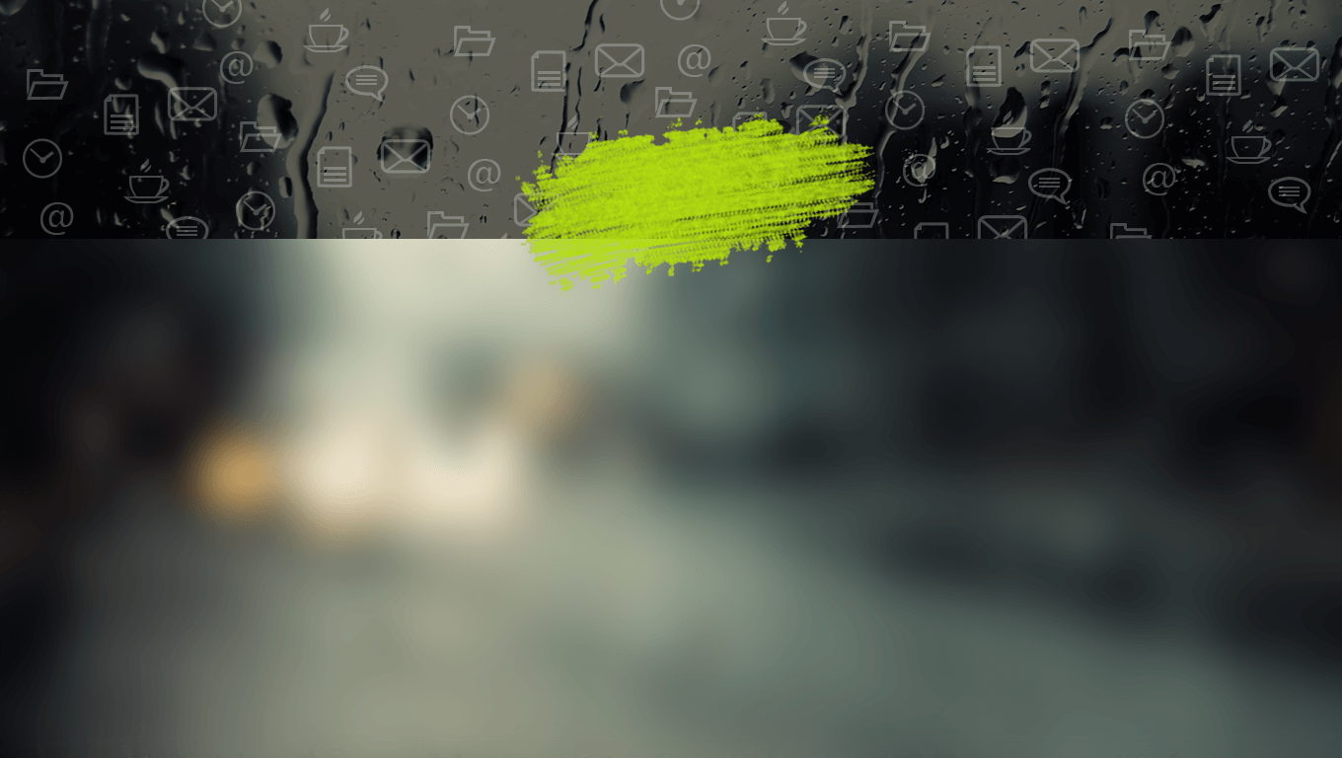
目录
视觉系· 酷.....................................................P1
视觉系· 雅.....................................................P2
视觉系· 意.....................................................P3
视觉系· 暖.....................................................P4
视觉系· 致.....................................................P5

Slide 3
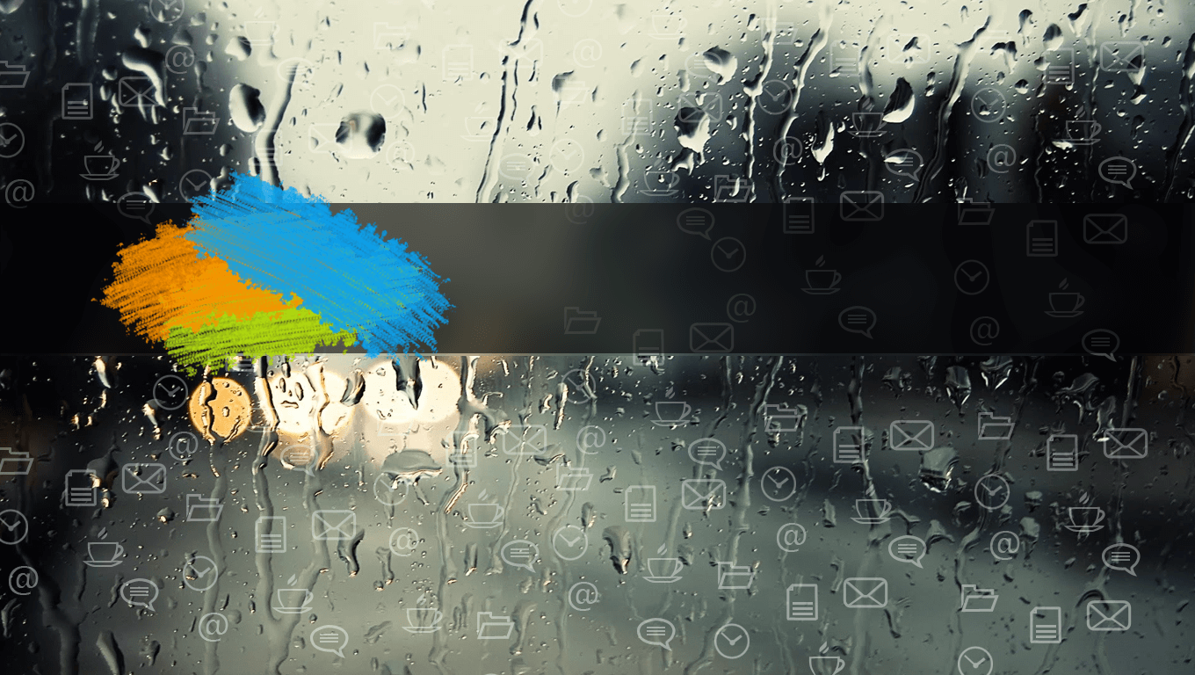
明天的UI视觉设计
-拟物化 OR 数字化？视觉设计何去何从？

Slide 4
THANK YOU
DESIGNER:MING
2012年12月12日

Slide 5
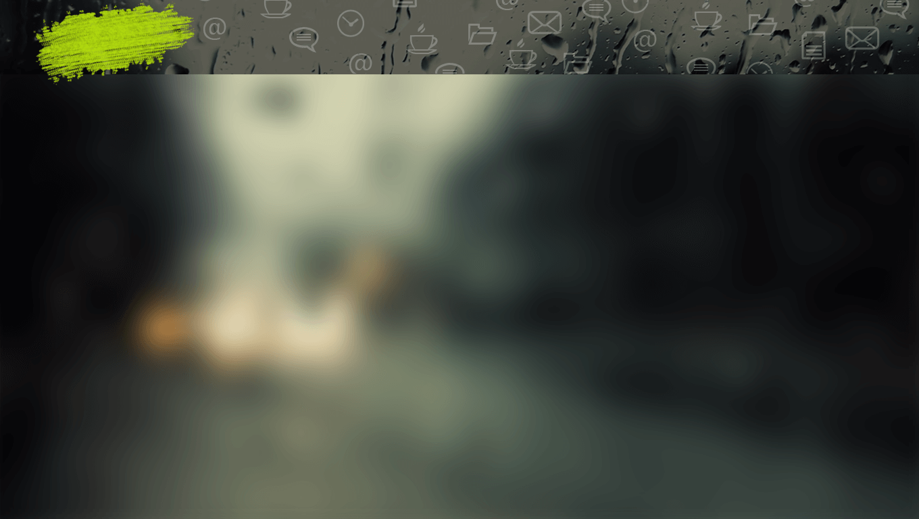
明天的UI视觉设计
今天的设计
当今的UI视觉设计，最具代表性的当属苹果公司的拟物化风格和微软公司Metro 风格，然而在我看来他们各有利弊，苹果的拟物化设计精致怀旧，但是随着科技和时代的发展，很多现实中对应的物品已经被淘汰，例如信封和邮戳。而且拟物化设计会增加开发者的负担，因为稍有不慎就显得粗糙。
Metro UI 的数字化理念虽然在未来的数码时代看似非常合理，但是这并不是放之四海而皆准的。不同的文化地域具有不同的需求。况且Metro UI 过于冷冰，完全没有感情色彩和个性，这与未来人群的个性化需求趋势是不符的。
我的个人见解
那么什么的好的设计呢？这是个见仁见智的问题，我斗胆谈一下自己粗浅的理解。
未来的人群是极具个性化的，大统一的市场和用户将不复存在。我认为好的设计既不是拟物化也不是数字化，而是介于两者之间。例如我现在这个模板设计风格，既有拟物的存在(雨水玻璃），它唤起用户和雨景的情景联系，清凉和自由之感扑面而来，对于当前枯燥的办公环境无疑
同时加入数字化的处理，抽象的色块和轻薄的元素时尚轻盈，酷劲十足。
显然部分对雨水带感的用户会非常喜欢，但是对雨水无感的就会无视。

